Slide 1
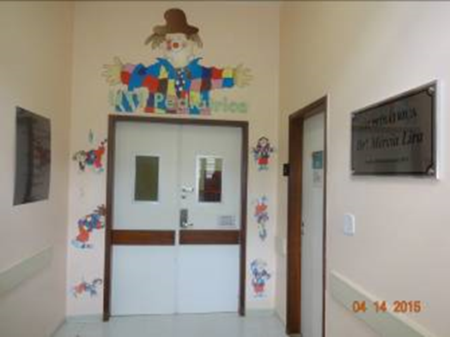
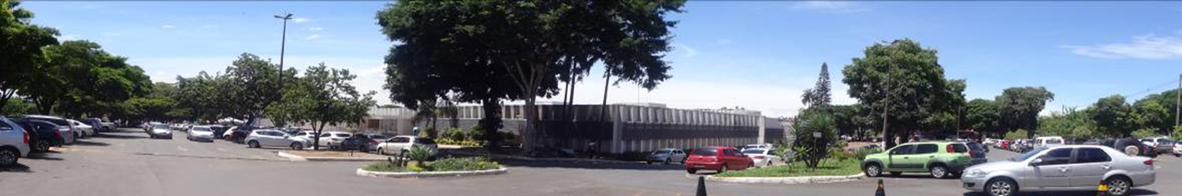

Crit Care Med. 2018 Nov;46(11):1717-1721. doi: 10.1097/CCM.0000000000003320.
Handovers Among Staff Intensivists: A Study of Information Loss and Clinical Accuracy to Anticipate Events.
Dutra M1, Monteiro MV1, Ribeiro KB2, Schettino GP1, Kajdacsy-Balla Amaral AC3,4.
Passagem entre os Staffs Intensivistas : Um Estudo da Perda de Informação e
Precisão Clínica para Antecipar Eventos
Apresentação: Thaynara Leonel Bueno, R3 UTIPED-HMIB/SES/DF
Coordenação: Alexandre Peixoto Serafim
www.paulomargotto.com.br
Brasília, 1 de janeiro de 2019

Slide 2
Introdução
A falta de comunicação durante passagem de plantão está associada a erros médicos e cuidados ineficientes.
A falha em transmitir adequadamente diagnósticos e metas está implicada em mais de 20% das alegações de erro médico
Associada a: aumento de eventos adversos evitáveis, exames desnecessários e aumento de custos
A falta de padronização e orientação formal ou treinamento leva à variação e inconsistência na passagem de plantão
Os especialistas acreditam que os objetivos nas passagens de plantão noturnas incluem o fornecimento de dados sobre as tarefas a serem realizadas e a orientação antecipatória para aumentar a conscientização sobre problemas potenciais à noite.
Orientações antecipatórias foram incorporadas em ferramentas de handover estruturadas, estudo antes e depois, que mostrou uma diminuição de 23% nas taxas de erros médicos
Este estudo, aborda essas lacunas de conhecimento usando um instrumento padronizado para medir a transmissão de informações entre os intensivistas da equipe e sua precisão antecipatória para eventos noturnos

Slide 3
Materiais e Métodos
Tipo de estudo e configuração
Coorte observacional de passagem de plantão em pacientes criticamente enfermos em uma UTI com 30 leitos em um hospital privado em São Paulo, Brasil
Médicos intensivistas certificados estão presentes na UTI 24 horas por dia, com uma proporção de um médico para cada 11 pacientes.
Dois turnos, diurno, das 7h30 às 19h30 e noturno, das 19h30 às 7h30.
Intensivistas no turno diurno geralmente estão em todos os dias da semana consecutivos, enquanto intensivistas no turno da noite normalmente trabalham de uma a duas vezes por semana.
Coleta de dados: Passagens de plantão de segunda a sexta durante 25 semanas.
Não há protocolo de passagem de plantão formalizado, estruturado.
Normalmente, a passagem ocorre entre equipe, longe da cabeceira, com anotações em papel em branco

Slide 4
Materias e Métodos
Coleta de Dados e Variáveis
A variável de desfecho primário foi o número de diagnósticos e metas corretamente identificados pelo médico noturno.
Abordagem multimétodos para identificar diagnósticos e metas comuns relacionados UTI
Este sistema utiliza uma abordagem de dois níveis para diagnósticos, onde os clínicos inicialmente selecionam um ou mais problemas (por exemplo, insuficiência respiratória) e então um ou mais diagnósticos dentro de cada categoria de problema (por exemplo, edema pulmonar).
Coleta dos médicos diurnos e noturnos separadamente e de forma independente.
Imediatamente após a passagem às 19h30 e, antes dos médicos noturnos, começaram a fazer análises de prontuários
Não informar os intensivistas de que eles seriam pesquisados ​​em qualquer dia específico para evitar a introdução de mudanças em suas práticas usuais, pelo mesmo motivo, as transferências também não foram diretamente observadas.
A variável de desfecho secundário nesse estudo foi a precisão dos médicos em antecipar eventos durante o turno da noite: agrupados em cinco domínios pré-definidos (hemodinâmicos, respiratórios, metabólicos, neurológicos e hematológicos).
Entrevistar o médico noturno de manhã após o turno e abstraindo dados do prontuário do paciente

Slide 5
Materiais e Métodos
Análise
Identificação correta de diagnósticos e objetivos.
Os diagnósticos e metas relatados pelo clínico diurno são considerados o “padrão ouro”.
Identificados corretamente pelo médico noturno
Para pacientes com mais de um diagnóstico ou meta, cada um foi codificado separadamente.

Slide 6
Materiais e Métodos
Precisão da Orientação Antecipada para Eventos Noturnos.
Os autores analisaram a precisão antecipatória com sensibilidade e especificidade, usando fórmulas padrão.
Os autores compararam a precisão antecipatória dia e noite a área sob a Curva ROC (AUC) para dois modelos de regressão logística
Cada modelo incluiu o evento noturno como a variável dependente e as previsões do clínico diurno ou noturno como a variável independente.
Outras comparações estatísticas foram feitas com testes qui-quadrado conforme apropriado, e o nível alfa é definido como 0,05. Todas as análises foram realizadas no Stata 14 (Statacorp LLC, College Station, TX).

Slide 7
Resultados
Foram entrevistados 30 intensivistas que participaram de 44 passagens de plantão.
Um total de 352 passagens de plantão individuais de 212 pacientes
A mediana de idade dos pacientes foi de 69 anos (50-80,3 anos) e a mediana do tempo de permanência na UTI no momento da passagem foi de 1 dia.
Houve uma mediana de 2 diagnósticos e 1 meta por paciente.

Slide 8
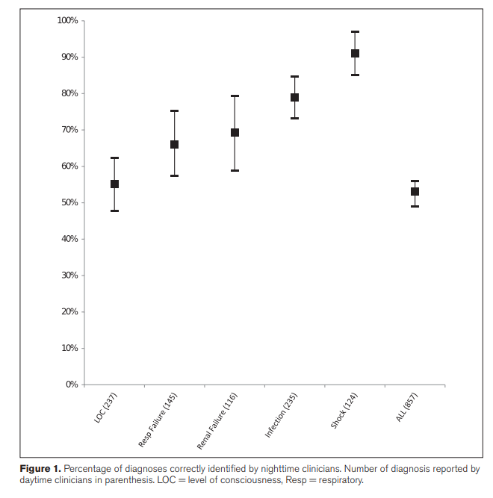
Resultados
Clínicos diurnos relataram um total de 857 diagnósticos, dos quais os médicos noturnos identificaram corretamente 454 (53%; IC95%, 50-56)
Havia 31 pacientes com diagnósticos considerados pouco claros pelo clínico diurno, e o clínico noturno identificou apenas quatro (13%; IC95%, 1–25%)
Clínicos noturnos identificaram 306 diagnósticos não relatados originalmente pelo clínico diurno.
Alterações no nível de consciência tiveram menor probabilidade de ter o diagnóstico corretamente identificado, e os pacientes com choque foram mais propensos a ter o diagnóstico corretamente identificado.

Slide 9
Resultados
Os médicos noturnos identificaram corretamente 123 das 304 metas (40%; IC95%, 35-46) relatadas pelos médicos durante o dia.
Meta
Desmamar agentes vasoativos | 59- 49% identificados IC95% 34-63
Monitorar PCR | 50- 48% identificado IC 95% 23-61
Controle distúrbios eletrólitos | 29- 41% identificados IC 95% 34-63
Balanço hídrico negativo | 28- 36% identificados IC 95% 18-58
Enfocar em cuidados do fim de vida | 28- 54% identificados IC 95% 34-72
Outros | 110- 28% identificados IC 95% 20-38

Slide 10
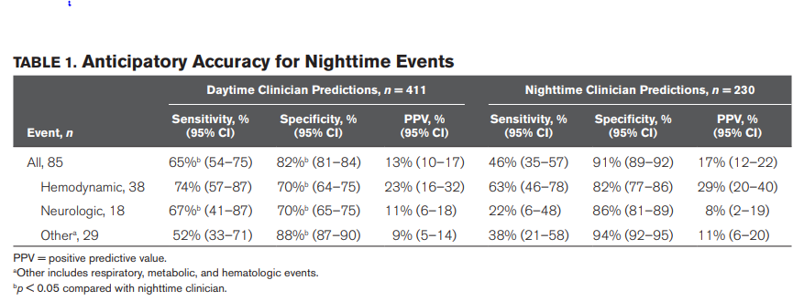
Resultados
Houve um total de 85 eventos em 72 pacientes durante a noite

Slide 11
Discussão
Os autores observaram que entre os intensivistas, os diagnósticos e as metas de tratamento não são transmitidos ou captados em 50 a 60% dos casos imediatamente após a passagem de plantão.
Primeiro a investigar as habilidades dos médicos em antecipar os eventos noturnos, o que gerou um baixo valor preditivo positivo de 13%.
Embora informações perdidas e erros de comunicação sejam comumente relatados na literatura de passagem, a identificação desses erros após a avaliação dos pacientes é influenciada pela percepção tardia
Embora a comunicação possa ser uma das fontes desses erros, não pode ser excluído que eles também possam ocorrer devido a erros cognitivos (a pessoa que forneceu a transferência não identificou um problema) ou ao curso evolutivo de um novo diagnóstico
Removendo esses dois problemas e sugere que a informação perdida é um fenômeno imediato após uma passagem em uma Unidade que não usa um formato estruturado.

Slide 12
Discussão
A capacidade de antecipar problemas é considerada um elemento-chave para garantir a segurança do paciente e a continuidade dos cuidados.
Os dados demonstram que a antecipação de eventos por parte dos médicos durante o dia tem um valor preditivo positivo baixo devido a um alto número de eventos previstos- quantidade maior de informações
Consequências: Sobrecarga de informação e à fadiga cognitiva e, segundo, pode levar à dessensibilização de provedores, semelhante à “fadiga de alarme”.
Abordagem estruturada para medir o diagnóstico e os objetivos
Evitar a codificação de diagnóstico em texto aberto, o que pode levar a vieses de interpretação.
Fornecer uma planilha com informações que facilitam a identificação de diagnósticos e metas comuns, diminuindo a chance de falta de elementos devido à desatenção.

Slide 13
Discussão
Limitações importantes:
- É um estudo de Centro único, que afeta sua validade externa.
- Também é importante destacar que os intensivistas da Equipe não utilizam um formato estruturado para passagens de plantões- a retenção de diagnóstico e metas pode ser maior
- Não está claro se os diagnósticos ou metas perdidos levaram a resultados indesejáveis- não levem a necessariamente a uma menor qualidade dos cuidados
- Não é possível identificar se os diagnósticos e metas perdidos se devem à omissão de informações pelo clínico diurno ou à retenção inadequada de informações pelo clínico noturno
- Os médicos noturnos relataram um adicional de 306 diagnósticos não identificados pelo clínico diurnos, e os autores não conseguiram explicar esses achados e se eles representam mal-entendidos, diagnóstico preconcebido sobre os pacientes de encontros anteriores ou diagnóstico sugerido por sinais à beira do leito que não foram prontamente observados pelo clínico diurno.

Slide 14
Discussão
Quase 10% dos pacientes tiveram um problema considerado incerto pelo clínico do dia. No entanto, o clínico noturno não identificou quase 90% desses pacientes. Como os pacientes com incerteza diagnóstica são mais propensos a ter testes excessivos, aumento de gastos e erros em saúde, a falta dessa informação expõe uma população mais vulnerável.
As lacunas de comunicação foram mais pronunciadas para pacientes com diagnóstico neurológico. Esses eventos neurológicos podem ser súbitos (como crises novas) e impossíveis de prever; entretanto, os eventos neurológicos mais comuns foram delirium / agitação, que são potencialmente previsíveis, e os diagnósticos neurológicos perdidos mais comuns foram alterações no nível de consciência devido a anormalidades metabólicas e delirium.
Choque e insuficiência respiratória, sejam geralmente evidentes para os profissionais intensivistas devido a fontes múltiplas e objetivas de informação (monitores, ventiladores, sinais vitais, laboratório), enquanto o estado neurológico tem muito pouca objetividade e requer uma avaliação mais sutil
Que pode se beneficiar de estratégias como breve exame clínico combinado durante a passagem, listas de verificação cognitiva ou passagem de pacientes com alterações no nível de consciência no início da transferência , para permitir discussões mais longas.
Essas estratégias poderiam ser estudadas no contexto de uma intervenção multifacetada para melhorar as transferências.

Slide 15
Conclusão
Entre os profissionais intensivistas, os diagnósticos e as metas de tratamento não são captados ou transmitidos em 50% a 60% do tempo imediatamente após a a passagem do plantão.
A capacidade dos médicos para antecipar eventos tem um baixo valor preditivo positivo de 13%, e a expectativa de que a orientação antecipatória pode ajudar na segurança do paciente precisa ser equilibrada com a sobrecarga de informações.
Lacunas mais relevantes na identificação da incerteza diagnóstica e para diagnósticos neurológicos.
Devido à variação na prática e ao uso limitado de passagem de plantão estruturados, os intensivistas são uma população importante para os ensaios clínicos que visam melhorar a qualidade da assistência por meio de handovers.

Slide 16
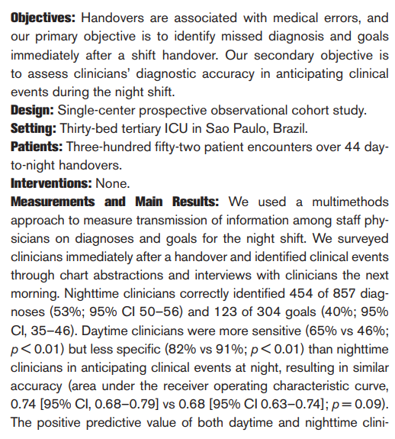
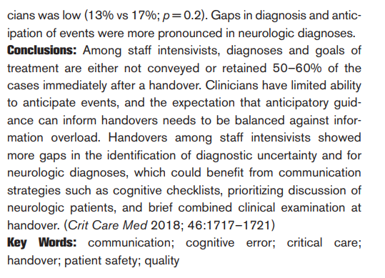
ABSTRACT

Slide 17
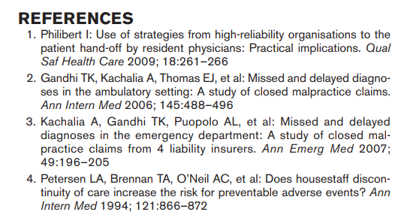
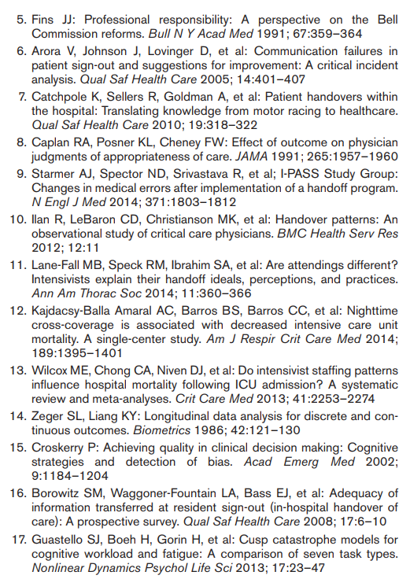
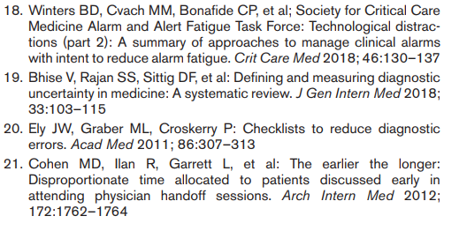

Slide 18



